Slide 1

2024년 7월 15일
LoRA (Low-Rank Adaptation of LLMs)
: LoRA : Low-Rank Adaptation of Large Language Models (arXiv 2021)
홍익대학교 컴퓨터공학과
C4110705 여인국
Notes:
발표를 시작하겠습니다. 오늘의 주제는 128비트 기반 ECC입니다. 128비트를 기반으로 하는 이유는 현재 DDR5는 128bits를 데이터의 기본 전송 단위로 사용하기 때문입니다.

Slide 2

Large Language Model
Downstream task 1
Downstream task 2
Pre-trained
LLM
Downstream task 3
Downstream task 4
Downstream task 5
$$⋮$$

Slide 3

Large Language Model
Downstream task 1
Downstream task 2
Pre-trained
LLM
Fine-tuned
LLM
Downstream task 3
Full Fine-tuning
Downstream task 4
Downstream task 5
$$⋮$$

Slide 4
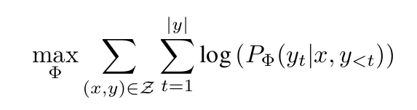
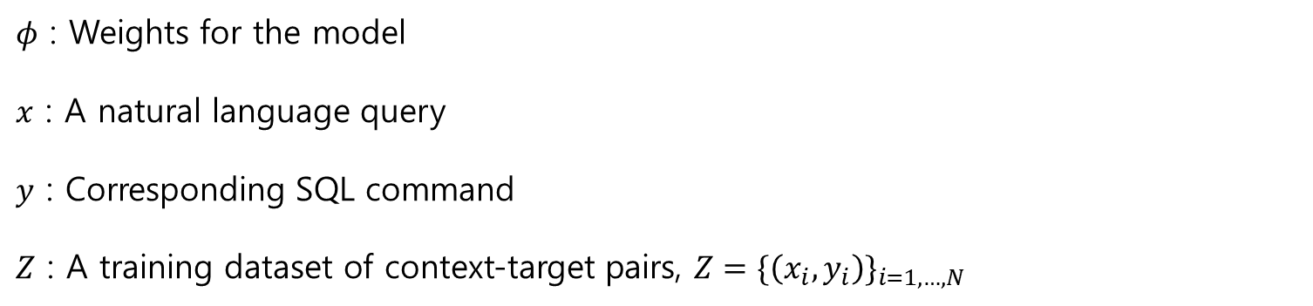
Fine-tuning
Full Fine-tuning
$φ$ : Weights for the model
$x$ : A natural language query
$y$ : Corresponding SQL command
$Z$ : A training dataset of context-target pairs, $Z={\{\left(x_{i},y_{i}\right)\}}_{i=1,…,N}$
모델 내 모든 파라미터의 미세 조정,
GPT-3의 경우 175B의 파라미터 조정이 필요

Slide 5
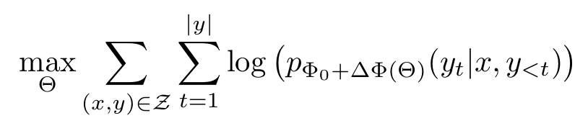
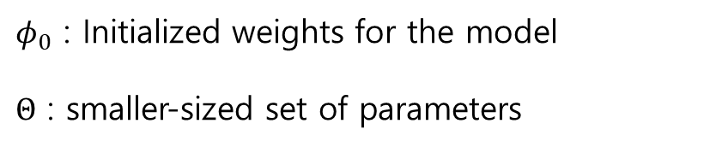
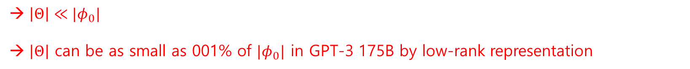
Parameter-efficient approach
$φ_{0}$ : Initialized weights for the model
$Θ$ : smaller-sized set of parameters
$\left|Θ\right|≪|φ_{0}|$
$\left|Θ\right|$ can be as small as 001% of $|φ_{0}|$ in GPT-3 175B by low-rank representation

Slide 6
Parameter-efficient approach를 위한 방식들
방식 | 설명 | 단점 in large models | 논문
Adding adapter layers | Downstream task만을 위한 추가적인 layer를 삽입하는 방식 | 추가적인 layer 삽입으로 인한 지연은 추론 속도 감소로 이어짐 | 1902.00751 (arxiv.org)
prefix tuning | Prompt 구성에 Downstream task에 대한 설명 추가 | 입력 Sequence 길이의 일부를 차지 | 2101.00190 (arxiv.org)

Slide 7
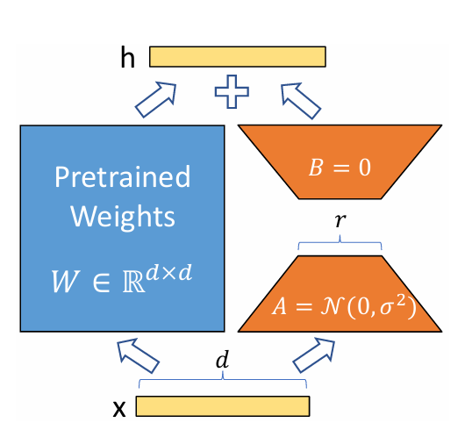
LoRA
Idea based on Measuring the Intrinsic Dimension of Objective Landscapes
각 Downstream task에 관여하는 고유 차원(파라미터들)은 무작위 차원 공간에서 시작하여 차원을 늘려가면서 찾을 수 있다.
Downstream task를 모델에 adapting하는 과정에서도 고유 차원은 존재할 것이라고 가정.
$$h= W_{0}x + ΔW_{x} = W_{0}x+BAx$$

Slide 8
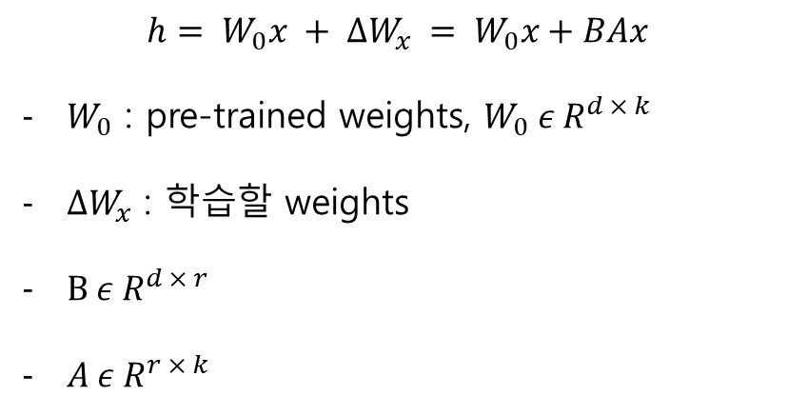
LoRA
$$h= W_{0}x + ΔW_{x} = W_{0}x+BAx$$
$W_{0}$ : pre-trained weights, $W_{0} ε R^{d × k}$
$ΔW_{x}$ : 학습할 weights
$B ε R^{d × r}$
$A ε R^{r × k}$

Slide 9
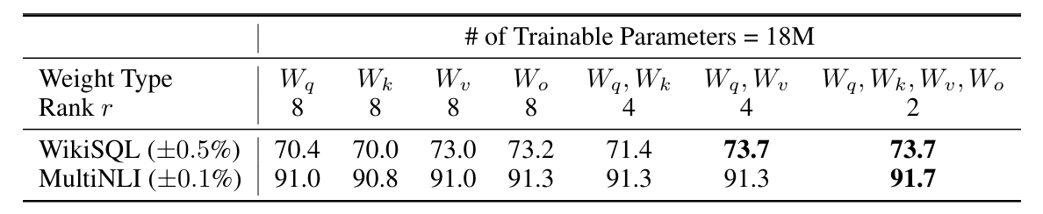
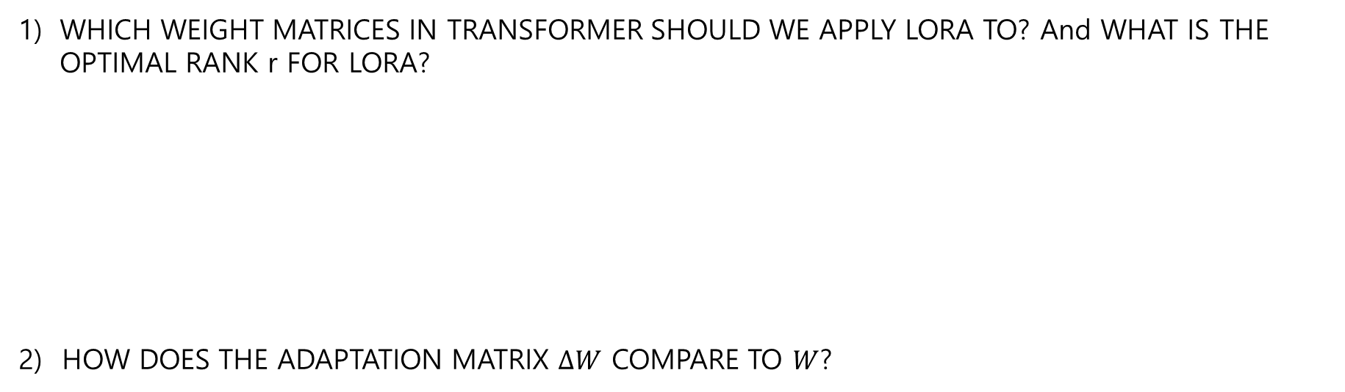
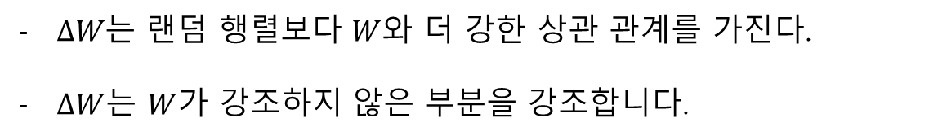
LoRA
WHICH WEIGHT MATRICES IN TRANSFORMER SHOULD WE APPLY LORA TO? And WHAT IS THE OPTIMAL RANK r FOR LORA?
2) HOW DOES THE ADAPTATION MATRIX $∆W$ COMPARE TO $W$?
$∆W는$ 랜덤 행렬보다 $W$와 더 강한 상관 관계를 가진다.
$∆W$는 $W$가 강조하지 않은 부분을 강조합니다.

Slide 10
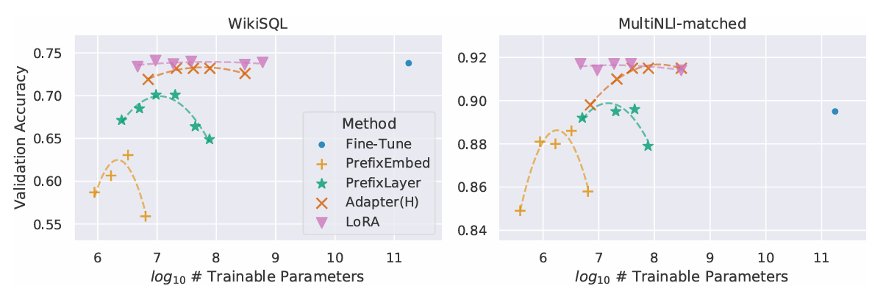
LoRA

Slide 11
감사합니다

